Slide 1

স্বাগতম

Slide 2
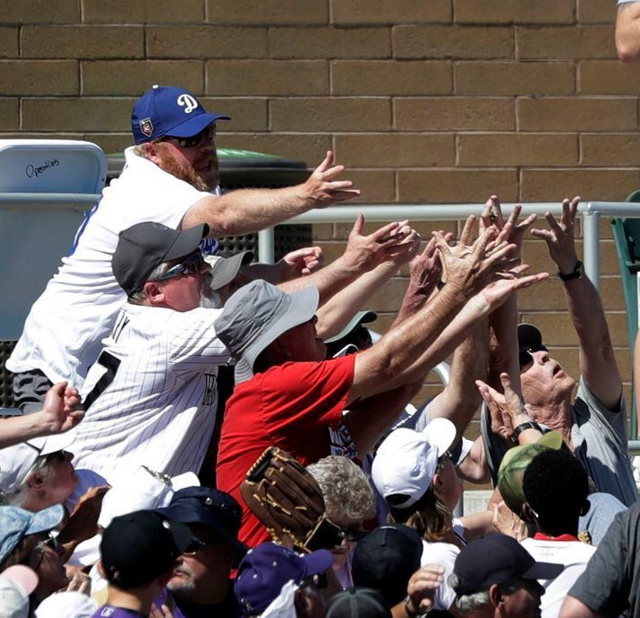

Slide 3

পণ্ডশ্রম

Slide 4
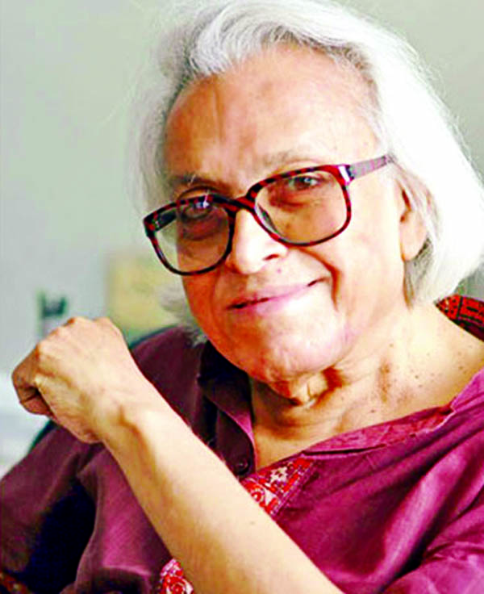
তিনি ছিলেন বাংলাদেশের একজন প্রধান কবি।
নাগরিক জীবন, মুক্তিযুদ্ধ, গণ-আন্দোলন ইত্যাদি তাঁর কবি তার বিষয়।
‘রৌদ্র করোটিতে’, ‘বন্দি শিবির থেকে’ ইত্যাদি তাঁর বিখ্যাত কবিতার বই।
শামসুর রাহমান
(১৯২৯-২০০৬)

Slide 5
পণ্ডশ্রম
শামসুর রাহমান
এই নিয়েছে ওই নিল যা
কান নিয়েছে চিলে ।
চিলের পিছে ঘুরছি মরে
আমরা সবাই মিলে ।
দিনদুপুরে জ্যান্ত আহা,
কানটা গেল উড়ে ।
কান না পেলে চার দেয়ালে
মরব মাথা খুঁড়ে।
কান গেলে আর মুখের পাড়ায়
থাকল কী-হে বলো ?
কানের শোকে আজকে সবাই
মিটিং করি চলো ।

Slide 6
যাচ্ছে, গেল সবই গেল,
জাত মেরেছে চিলে ।
পাজি চিলের ভূত ছাড়াব
লাথি, জুতো, কিলে ।
সুধী সমাজ! শুনুন বলি,
এই রেখেছি বাজি,
যে জন সাধের কান নিয়েছে
জান নেব তার আজই।
মিটিং হলো ফিটিং হলো,
কান মেলে না তবু।
ডানে-বাাঁয়ে ছুটে বেড়াই
মেলান যদি প্রভু।
ছুটতে দেখে ছোট্টো ছেলে
বলল, ‘কেন মিছে
কানের খোঁজে মরছ ঘুরে
সোনার চিলের পিছে?’

Slide 7
‘নেইকো খালে, নেইকো বিলে
নেইকো মাঠে গাছে;
কান যেখানে ছিল আগে
সেখানটাতেই আছে।’
ঠিক বলেছে, চিল তবে কি
নয়কো কানের যম?
বৃথাই মাথার ঘাম ফেলেছি ,
পণ্ড হলো শ্রম।

Slide 8
পণ্ডশ্রম
শামসুর রাহমান
এই নিয়েছে ওই নিল যা
কান নিয়েছে চিলে ।
চিলের পিছে ঘুরছি মরে
আমরা সবাই মিলে ।
দিনদুপুরে জ্যান্ত আহা,
কানটা গেল উড়ে ।
কান না পেলে চার দেয়ালে
মরব মাথা খুঁড়ে।
কান গেলে আর মুখের পাড়ায়
থাকল কী-হে বলো ?
কানের শোকে আজকে সবাই
মিটিং করি চলো ।

Slide 9
পণ্ডশ্রম
শামসুর রাহমান
ব্যর্থ পরিশ্রম
এই নিয়েছে ওই নিল যা
কান নিয়েছে চিলে ।
চিলের পিছে ঘুরছি মরে
আমরা সবাই মিলে ।
দিনদুপুরে জ্যান্ত আহা,
কানটা গেল উড়ে ।
কান না পেলে চার দেয়ালে
মরব মাথা খুঁড়ে।
কান গেলে আর মুখের পাড়ায়
থাকল কী-হে বলো ?
কানের শোকে আজকে সবাই
মিটিং করি চলো ।
প্রকাশ্যে
জীবন্ত
মাথা ঠোকা
সভা
মুখমণ্ডল

Slide 10
যাচ্ছে, গেল সবই গেল,
জাত মেরেছে চিলে ।
পাজি চিলের ভূত ছাড়াব
লাথি, জুতো, কিলে ।
সুধী সমাজ! শুনুন বলি,
এই রেখেছি বাজি,
যে জন সাধের কান নিয়েছে
জান নেব তার আজই।
মিটিং হলো ফিটিং হলো,
কান মেলে না তবু।
ডানে-বাাঁয়ে ছুটে বেড়াই
মেলান যদি প্রভু।
ছুটতে দেখে ছোট্টো ছেলে
বলল, ‘কেন মিছে
কানের খোঁজে মরছ ঘুরে
সোনার চিলের পিছে?’

Slide 11
যাচ্ছে, গেল সবই গেল,
জাত মেরেছে চিলে ।
পাজি চিলের ভূত ছাড়াব
লাথি, জুতো, কিলে ।
সুধী সমাজ! শুনুন বলি,
এই রেখেছি বাজি,
যে জন সাধের কান নিয়েছে
জান নেব তার আজই।
মিটিং হলো ফিটিং হলো,
কান মেলে না তবু।
ডানে-বাাঁয়ে ছুটে বেড়াই
মেলান যদি প্রভু।
ছুটতে দেখে ছোট্টো ছেলে
বলল, ‘কেন মিছে
কানের খোঁজে মরছ ঘুরে
সোনার চিলের পিছে?’
জ্ঞানীজন
মিটিংয়ের সাথে মেলানো অনুকার
শব্দ
মিথ্যা

Slide 12
‘নেইকো খালে, নেইকো বিলে
নেইকো মাঠে গাছে;
কান যেখানে ছিল আগে
সেখানটাতেই আছে।’
ঠিক বলেছে, চিল তবে কি
নয়কো কানের যম?
বৃথাই মাথার ঘাম ফেলেছি ,
পণ্ড হলো শ্রম।

Slide 13
‘নেইকো খালে, নেইকো বিলে
নেইকো মাঠে গাছে;
কান যেখানে ছিল আগে
সেখানটাতেই আছে।’
ঠিক বলেছে, চিল তবে কি
নয়কো কানের যম?
বৃথাই মাথার ঘাম ফেলেছি ,
পণ্ড হলো শ্রম।
মৃত্যুর দূত
অকারণ
পরিশ্রম করা

Slide 14
সংক্ষিপ্ত প্রশ্ন
পণ্ডশ্রম কবিতার বৈশিষ্ট্য কি?
‘পণ্ডশ্রম’ কবিতায় কীভাবে শ্রম পণ্ড হলো?
তথ্য যাচাই না করে কাজ করলে তার ফলাফল কী ধরনের হতে পারে বলে তুমি মনে করো?
কোনো তথ্য বা ঘটনার যথার্থতা কীভাবে যাচাই করতে হয়?
পণ্ডশ্রম কবিতার মত বর্তমান সমাজের কিছু বাস্তব চিত্র তোমার মতো করে গুছিয়ে লিখ।

Slide 15
জিজ্ঞাসা?

Slide 16
ধন্যবাদ

